Slide 1
THUPC2023 J 大纲
Itst
THU, IIIS
2023/05/28

Slide 2
谢罪
std 写错了所以开场数据是假的

Slide 3
Idea comes from
之前将本场的 C 投给了今年联合省选，yyl 给我的答复是“期望是十级内容只能在国家队选拔考”，大纲随后发布了修订版，将期望从未列入变成了十级内容，于是怒出此题开喷。
（听说有因果关系，但我也不知道。）

Slide 4
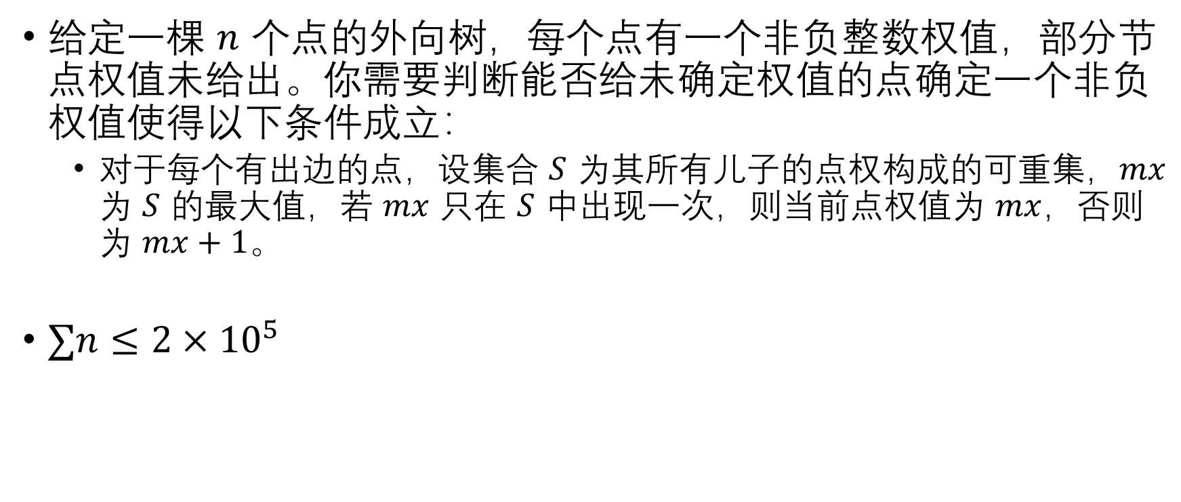
题意
给定一棵 $n$ 个点的外向树，每个点有一个非负整数权值，部分节点权值未给出。你需要判断能否给未确定权值的点确定一个非负权值使得以下条件成立：
对于每个有出边的点，设集合 $S$ 为其所有儿子的点权构成的可重集，$mx$ 为 $S$ 的最大值，若 $mx$ 只在 $S$ 中出现一次，则当前点权值为 $mx$，否则为 $mx+1$。
$∑n≤2×{10}^{5}$

Slide 5
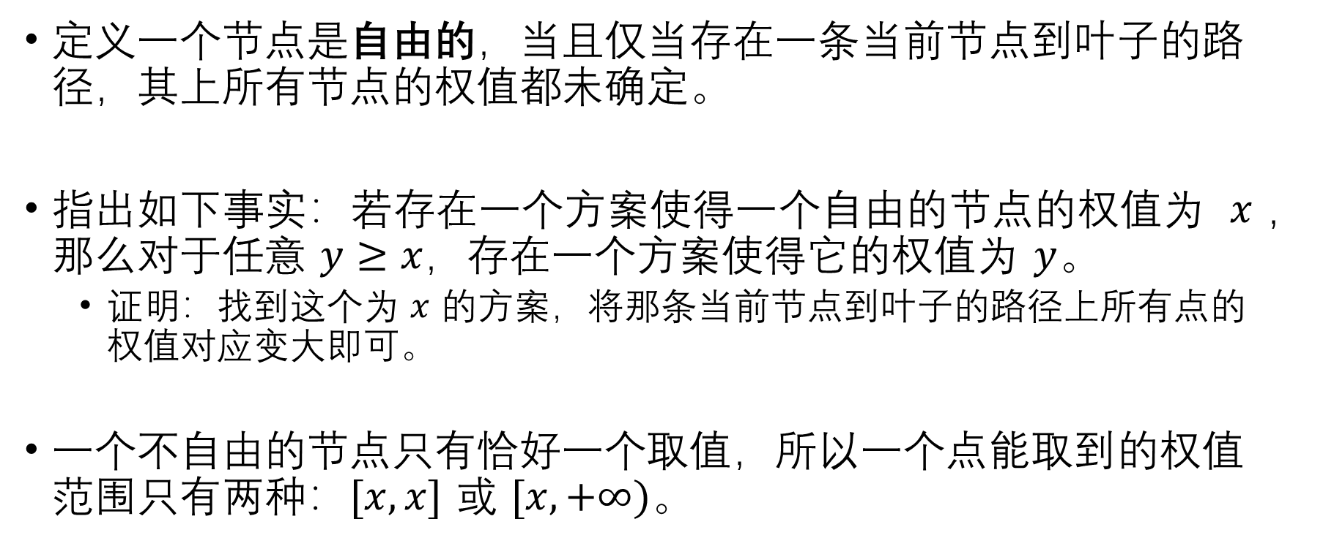
解法
定义一个节点是自由的，当且仅当存在一条当前节点到叶子的路径，其上所有节点的权值都未确定。
指出如下事实：若存在一个方案使得一个自由的节点的权值为 $x$，那么对于任意 $y≥x$，存在一个方案使得它的权值为 $y$。
证明：找到这个为 $x$ 的方案，将那条当前节点到叶子的路径上所有点的权值对应变大即可。
一个不自由的节点只有恰好一个取值，所以一个点能取到的权值范围只有两种：$[x,x]$ 或 $[x,+∞)$。

Slide 6
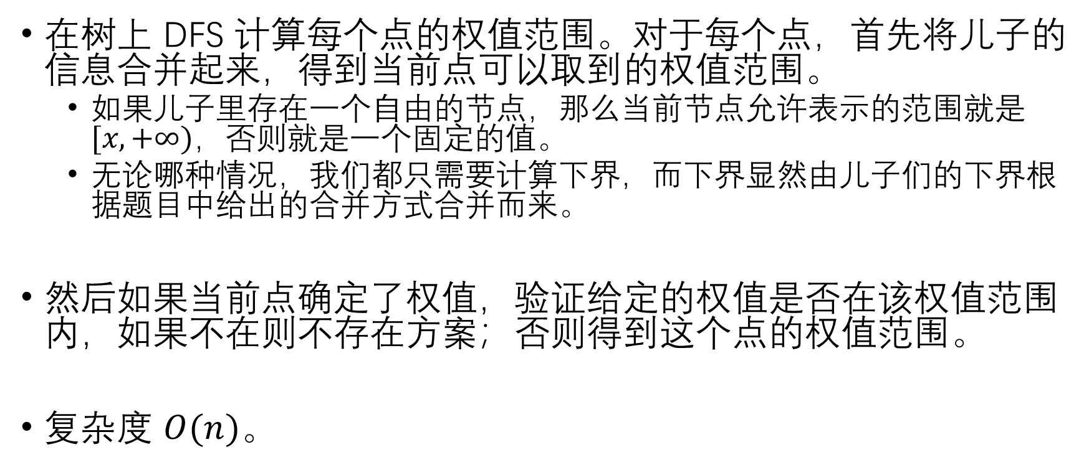
解法
在树上 DFS 计算每个点的权值范围。对于每个点，首先将儿子的信息合并起来，得到当前点可以取到的权值范围。
如果儿子里存在一个自由的节点，那么当前节点允许表示的范围就是 $[x,+∞)$，否则就是一个固定的值。
无论哪种情况，我们都只需要计算下界，而下界显然由儿子们的下界根据题目中给出的合并方式合并而来。
然后如果当前点确定了权值，验证给定的权值是否在该权值范围内，如果不在则不存在方案；否则得到这个点的权值范围。
复杂度 $O(n)$。

Slide 7

Bonus
$没有$。

